Slide 1
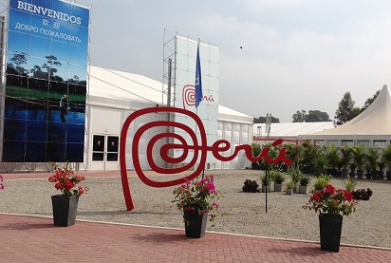
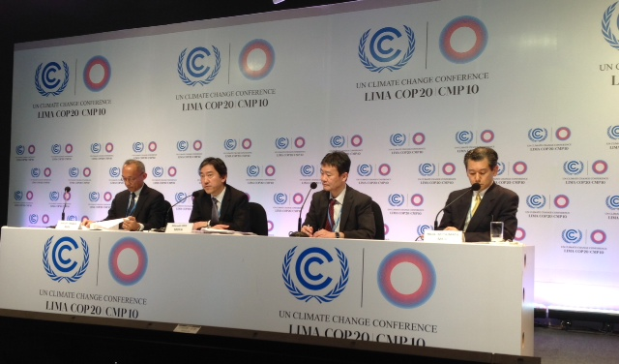
COP20の概要とCOP21に向けての課題
2015年2月3日
外務省国際協力局気候変動課長
中野 潤也

Slide 2
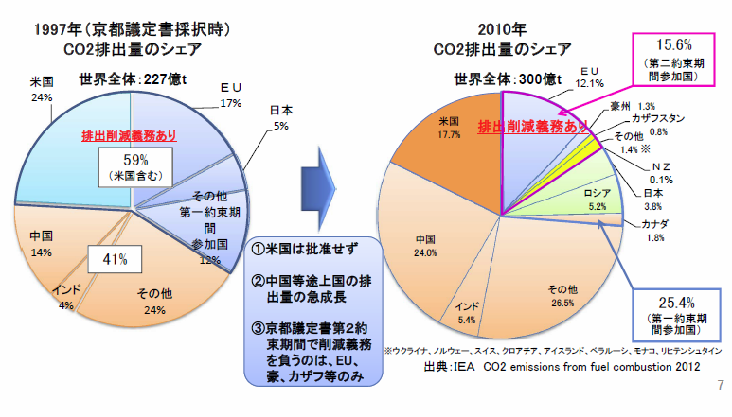
2020年以降の国際枠組みに向けた国際交渉
2020年以降の新たな国際枠組みに， 2015年のCOP21で合意すべく，現在，国連気候変動枠組条約において交渉が行われている。
日本としては，国際社会の変化を踏まえ，全ての国が参加する公平かつ実効的な新たな国際枠組みの合意に向けて，国際交渉に積極的に参加していくことが必要。
世界のエネルギー起源排出量（2010年）と京都議定書CO₂
43.1%
（米国含む）
55.9%
2
出典：「総合資源エネルギー調査会 基本政策分科会第２回会合（平成25年8月）」配布資料

Slide 3
気候変動に関する国際枠組み
気候変動枠組条約
目的：大気中の温室効果ガス（CO₂，メタンなど）の濃度を安定化。
1992年5月に作成，1994年3月に発効。締約国数：195か国・機関
先進国・途上国の取り扱いを区別（「共通に有しているが差異のある責任」）
附属書Ⅰ国＝温室効果ガス削減目標に言及のある国（先進国および市場経済移行国）（注：削減義務そのものはない。）
非附属書Ⅰ国＝温室効果ガス削減目標に言及のない途上国
附属書Ⅱ国＝非附属書Ⅰ国が条約上の義務を履行するため必要な資金協力を行う義務のある国（先進国）。
附属書Ⅰ国の義務を強化（ベルリンマンデート）
京都議定書
排出削減義務
附属書Ⅰ国に対し，温室効果ガス排出 を1990年比で 2008年から５年間で一定数値削減することを義務付け （附属書B）。
1997年12月に京都で作成，2005年2月に発効。
締約国数：192か国・機関。
米国は，署名はしたものの未締結。
カナダは2012年12月に脱退。
削減約束
６％の内訳
・森林吸収源対策
・・・３．８％
・京都メカニズム
・・・１．６％
・「真水」
・・・０．６％
日本 －６％
米国 －７％
ＥＵ１５か国 －８％

Slide 4
気候変動交渉の現状
経緯
1992年 気候変動枠組条約（UNFCCC）採択
（1994年発効）
1997年 京都議定書採択（COP3）（2005年発効）
※米国未批准
2009年 「コペンハーゲン合意」（COP15）
→先進国・途上国の削減目標・行動をリスト化
すること等に留意（COP決定に至らず）。
2010年 「カンクン合意」 （COP16）
→各国が提出した削減目標等を国連文書に整理。
2011年 「ダーバン合意」（COP17）
→全ての国が参加する新たな枠組み構築に向けた作業部会（ADP）の設置。
2012年 「ドーハ気候ゲートウェイ」（COP18）
→京都議定書第2約束期間の設定。
2013年 ワルシャワ決定（ COP19）
→ADPの約束提出時期等今後の作業計画決定、気候変動の悪影響に関する損失・被害（ロス＆
ダメージ）について，「ワルシャワ国際メカニズム」を設立。
2014年 「気候行動のためのリマ声明」（ COP20）
→事前情報として参照値（基準年等）・期間・対象範囲・カバー率等を約束草案に含むことを決定。
構造
気候変動枠組条約締約国会議（COP）
補助機関会合（SBI/SBSTA）
将来枠組み作業部会
（ADP）
京都議定書
締約国会議（CMP）
※COP17で設置

Slide 5
気候変動交渉スケジュール
2014年
2015年
2020年
2020年
以
降
の
取
組
み
2012年
2013年
11
月
C
O
P
20
（5月まで）合意の
交渉テキスト案作成
C
O
P
21
各国による
批准、締結
全ての国が参加する枠組み発効
・
実施
ダ｜バン合意
将来枠組みの議論（ADP）
●約束草案に含まれる情報の特定
●2015年合意の要素の検討
約束草案の提出（COP21に十分先立ち（準備のできる国は2015年第一四半期までに）
2015年合意の採択
9月23日
国連気候サミット
2月
ＡＤＰ
６月
ＡＤＰ
ＡＤＰ
（未定）
（ペルー）
（ペルー・
リマ）
（フランス）
11月
IPCC第5次 報告書
2020年
ま
で
の
取
組
み
カンクン合意
カンクン合意の実施
・各国が掲げる２０２０年の削減目標・行動の推進と、各国の取組の国際的レビュー・分析
・適応、資金、技術に関する組織による取組
京都議定書
第１約束期間
(～2012年)
第２約束期間(2013年～2020年)
（日本は不参加）

Slide 6
気候変動枠組条約第２０回締約国会議（ＣＯＰ２０）の主要な成果
１．開催概要
２０１４年１２月１日（月）～１４日（日） 於：ペルー・リマ
（１） 約束草案には，緩和を中心とし，適応についても含めることを検討すること，約束草案に含む事前情報については参照値・期間・対象範囲・カバー率等を含みうること，提出した約束草案についてはウェブサイトに掲載するとともに，2015年11月1日までに各国の約束草案を総計した効果について統合報告書を作成すること等が決定された。
（２） COP21で採択される新たな枠組みに関し，交渉テキスト案の要素についての各国の主張を俯瞰した文書を作成。
（３） 緑の気候基金（GCF) への拠出額が100億米ドルを超え、右を歓迎する旨のCOP決定が採択された。日本は，国会の承認が得られれば，15億ドルを拠出することを発信。
２．主要な成果
【注】緩和：温室効果ガスの排出を抑制又は削減する活動 / 適応：気候変動による影響に対処する活動
（１） 望月大臣は，日本代表ステートメントにおいて「2050年までに世界全体で50％減、先進国全体で80％減」という目標を改めて掲げるとともに、約束草案を出来るだけ早期に提出することを目指すこと、我が国の技術を活用した世界全体の排出削減への貢献、途上国の緩和行動及び適応に関する支援、資金支援等を進めていくことに言及。
（２） 望月大臣は，二国間クレジット制度（JCM）に署名した12か国が一堂に会する「JCM署名国会合」を開催し、JCMの進捗の歓迎と更なる進展に向けて共同声明を発表した。
３．日本の対応

Slide 7
緑の気候基金(Green Climate Fund：GCF)概要
１ 経緯
緑の気候基金（Green Climate Fund: GCF）は、途上国による気候変動対策を支援するため、気候変動に関する国際連合枠組条約（UNFCCC）に基づく資金供与の制度の運営を委託された多国間基金。2010年の同条約第16回締約国会議（COP16）で設立が決定され、2011年のCOP17で委託機関として指定された。
２ 組織概要
（１）理事会（Board）
GCFの最高意思決定機関。締約国会議に対して責任を負う。
理事会は、24名の理事（我が国からも１名。）で構成され、途上国及び先進国からそれぞれ同数ずつ選出される（任期３年）。意思決定は､原則､全会一致にて行われる。
（２）事務局（Secretariat）
GCFの日常業務を行う。事務局長は、ヘラ・チェクロホウ氏（チュニジア人、元アフリカ開発銀行エネルギー・環境・気候変動部門ディレクター）。事務局職員の定数は、事務局長を含め48名（2014年12月時点）。韓国・仁川市（ソンド）に所在。
（３）受託者（Trustee）
GCFの資金管理を行う機関。現在、世界銀行が暫定的に受託者を務めている。

Slide 8
GCFへの各国拠出状況
各国の拠出状況
各国からGCFへの拠出表明総額は102億ドル強（2014年12月末現在）。
日本は，2014年11月に豪州で開催されたG20サミットにおいて，安倍総理から15億ドルの拠出を表明 （米：30億ドル，英：12億ドル，仏：10億ドル，独：10億ドル）。
※その他：プレッジ額５億ドル未満の国（カナダ，ノルウェー，オーストラリア，スペイン，ベルギー，スイス，韓国，デンマーク，メキシコ，オーストリア，メキシコ，ルクセンブルク，ペルー，コロンビア，チェコ等）

Slide 9
日本の適応イニシアチブ（適応分野の支援体制）
気候変動が全大陸と海洋において、自然生態系及び人間社会に影響。海面上昇，沿岸での高潮被害や大都市部への洪水による被害などによる将来リスクが存在。
日本は，産官学のオールジャパンで、計画策定から対策実施まで首尾一貫して途上国における適応分野の支援に取り組む。
途上国における適応分野の支援
途上国の気候変動への適応に係る取組への資金支援を実施 （２０１３年１月～２０１４年６月実績：約２３億ドル）
適応計画策定支援（戦略・計画等の策定）
適応対策実施支援
我が国の適応計画（来夏策定予定）」の経験を踏まえ、
特に気候変動に脆弱な途上国の計画策定を支援。
気候変動の影響によりリスクが増大することが予測される，異常気象及び緩やかに進行する現象等への適応対策支援として，多様な分野における支援を実施。
中央省庁間、中央政府と地方自治体との連携体制づくり等を通して，
国家レベルを含む各レベルの開発計画に適応の観点が取り込まれ
るようにし，途上国における「適応の主流化」を支援。
✓水資源・防災分野
✓自然環境・生態系分野 等
小島嶼国特有の脆弱性に対応する支援
わが国の経験・ノウハウ等を共有するとともに，必要となる機材供与を通じて総合的な支援を実施。
広域的な気候変動・自然災害対策能力の強化
大洋州気象人材育成能力強化プロジェクト
気候変動に対応するための日・カリブ・パートナーシップ計画（UNDP連携） 等
防災支援
第３回国連防災世界会議（2015年3月，仙台）をホストし，2015年より先の国際的な取組指針策定に貢献。
ハード・ソフト両面からの防災能力の強化，迅速な復旧の支援
✓洪水対策（災害に強い社会づくりプロジェクト等） ✓災害復旧スタンドバイ円借款 等
日本の技術の適応分野への活用
気象衛星・気候変動予測データの提供
産官学一体となった技術・ノウハウの提供（防災協働対話等）
今後３年間で，適応分野において５０００人の人材育成
国際ネットワークを通じた経験・知見の共有
（各地域・国の適応計画策定プロセスの優良事例、教訓、ニーズ等を把握し、政策・実施に対する支援に活用。）

Slide 10
ＣＯＰ２１に向けての論点
１．国内プロセス
●2020年以降の削減目標の検討
●緑の気候基金に対する日本の拠出に関する予算措置
２．国際交渉プロセス
●合意文書の中身（ＣＯＰ決定との仕分け）
●先進国・途上国の二分論の克服（差異化）
●約束草案のサイクル，レビューとそのプロセス
●途上国支援のあり方（資金・適応の扱い）
●市場メカニズムの扱い

